Slide 1
PERULANGAN BERSARANG (NESTED LOOPING)

Slide 2
Capaian Pembelajaran
Mahasiswa memahami konsep perulangan bersarang serta mengetahui kapan harus menggunakannya
Mahasiswa mengusai struktur pernyataan perulangan bersarang
Mahasiswa dapat menyelesaikan masalah sederhana memakai perintah-perintah terkait perulangan bersarang

Slide 3
PENGANTAR
Banyak masalah dalam pemrograman yang hanya dapat diselesaikan dengan cara mengulang suatu perulangan
Perhatikan bentuk berikut
2 3 4 5 6
4 6 8 10 12
6 9 12 15 18
8 12 16 20 24
10 15 20 25 30
Daftar bilangan di atas dapat dihasilkan dengan cara mengulang sebuah perulangan sebanyak 5 kali di mana perulangan yang diulang juga mencetak hasil perkalian sebanyak 6 kali

Slide 4
Pengantar
Perhatikan perulangan berikut
for (i = 1; i <= 5; i++)
System.out.print(“ “+ i);
Perulangan di atas akan menghasilkan
1 2 3 4 5
Apa yang dihasilkan jika perulangan di atas diletakkan di dalam sebuah perulangan lain shg menjadi
for (j = 1; j <=4; j++) {
for (i = 1; i <= 5; i++)
System.out.print(“ “+ i);
System.out.println();}
Dapat ditebak perulangan bersarang di atas menghasilkan
1 2 3 4 5
1 2 3 4 5
1 2 3 4 5
1 2 3 4 5

Slide 5
Membaca Perulangan Bersarang
for (j = 1; j <=4; j++) {
for (i = 1; i <= 5; i++)
System.out.print(“ “+ i);
System.out.println();}
Untuk j =1, hasil perintah for (i = 1; i <= 5; i++) System.out.print(“ “+ i);
1 2 3 4 5 dilanjutkan dengan ganti baris /println()
Untuk j =2, hasil perintah for (i = 1; i <= 5; i++) System.out.print(“ “+ i);
2 3 4 5 dilanjutkan dengan ganti baris /println()
Untuk j =3, hasil perintah for (i = 1; i <= 5; i++) System.out.print(“ “+ i);
1 2 3 4 5 dilanjutkan dengan ganti baris /println()
Untuk j =4, hasil perintah for (i = 1; i <= 5; i++) System.out.print(“ “+ i);
2 3 4 5 dilanjutkan dengan ganti baris /println()

Slide 6
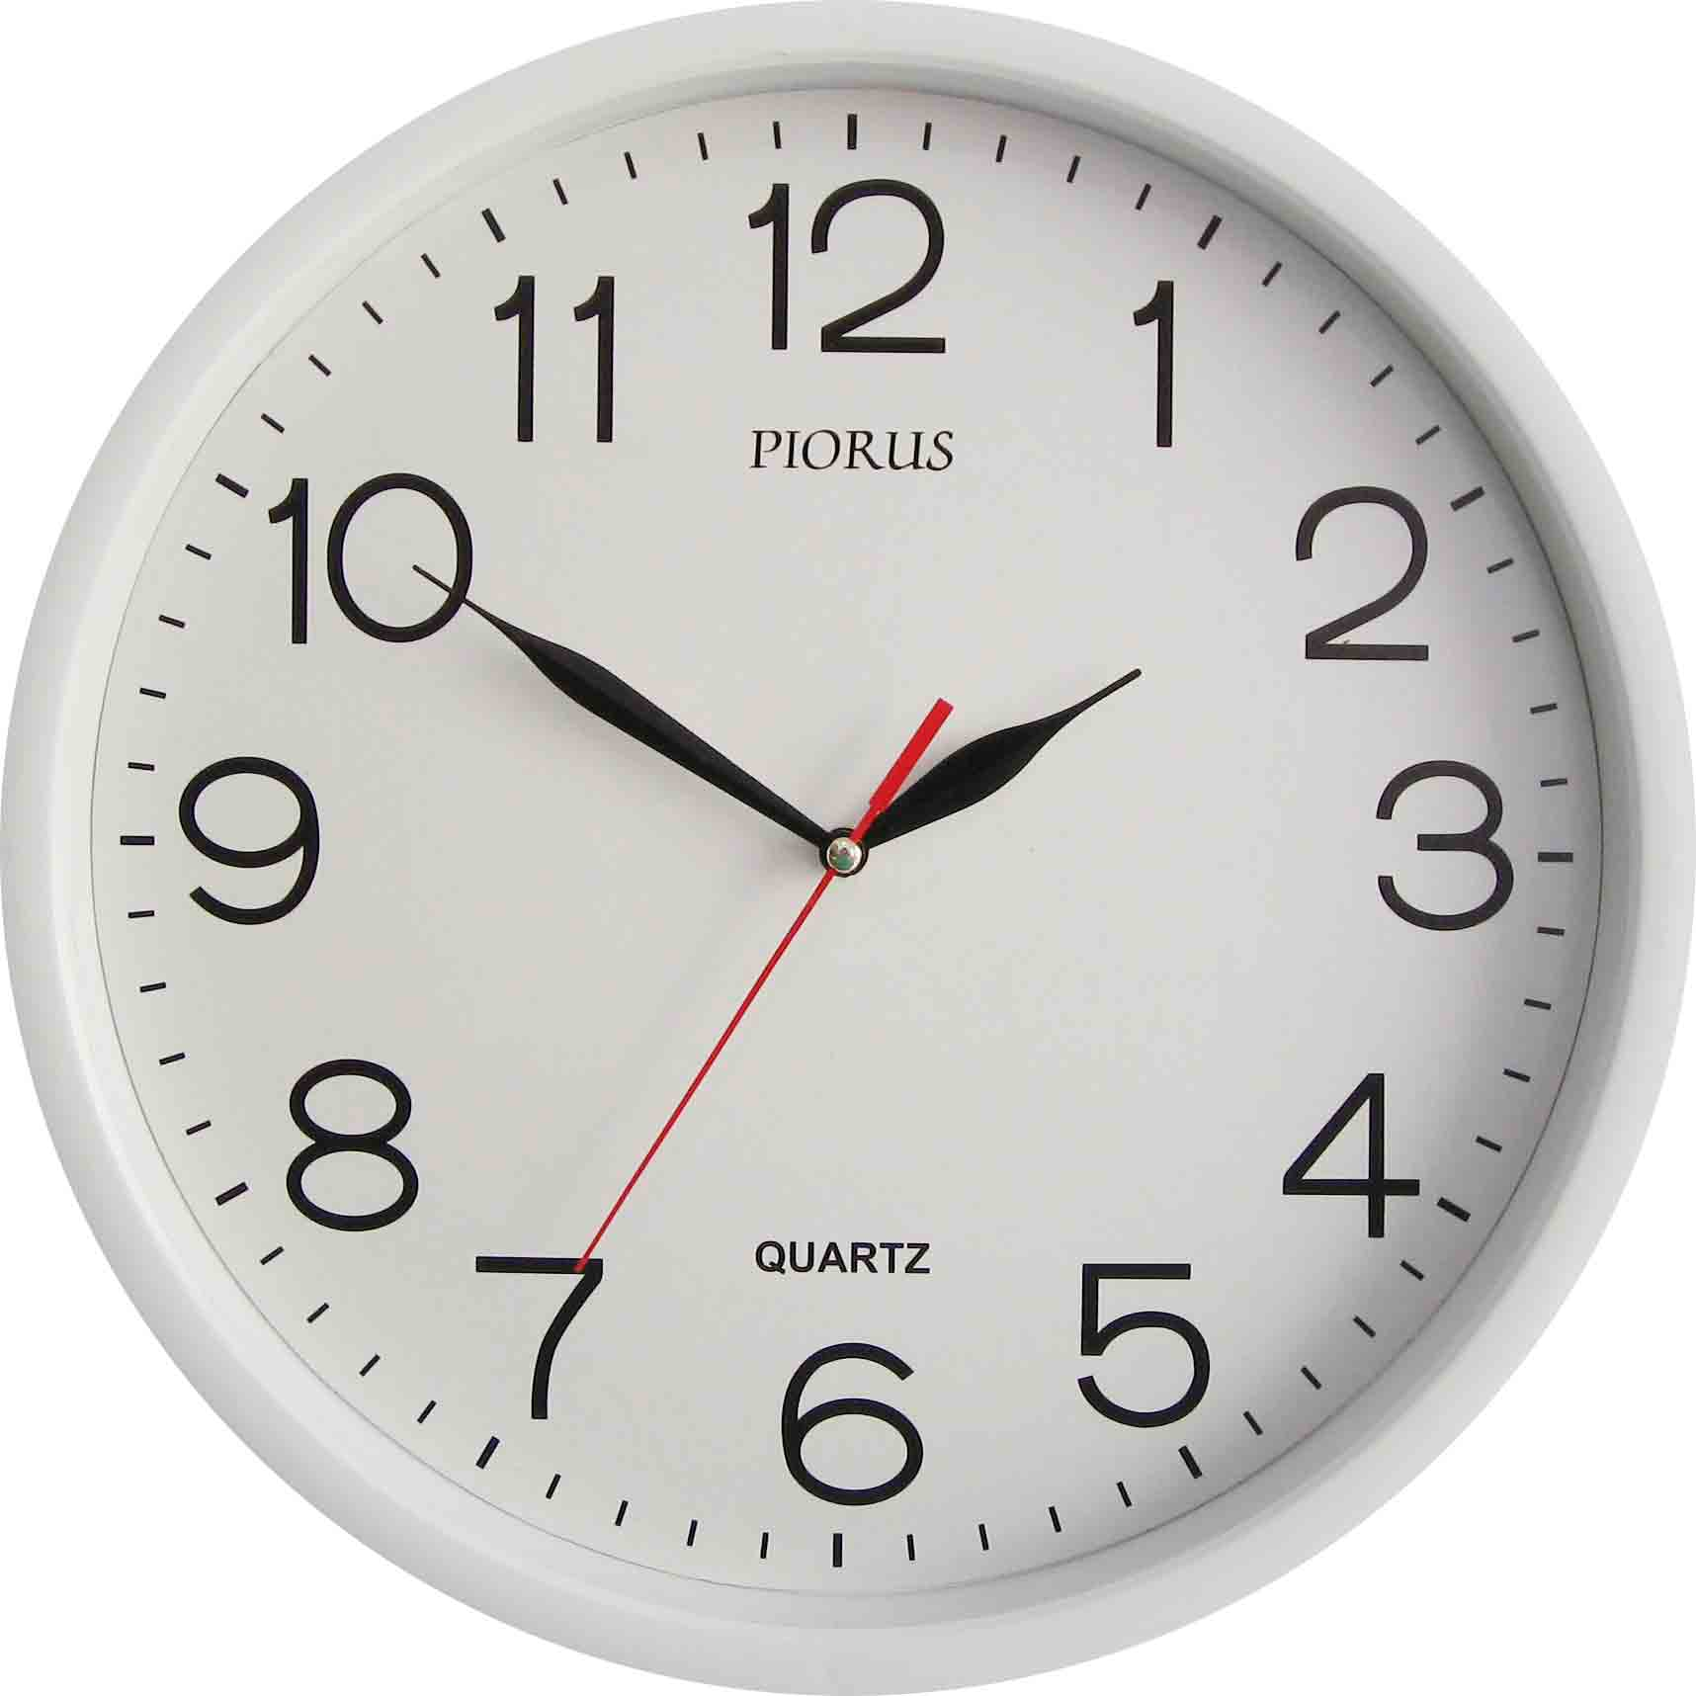
Membentuk perulangan bersarang
Perulangan bersarang paling mudah dibayangkan seperti perjalanan jarum jam dinding
Dalam jam dinding ada 3 loop (perulangan) yakni detik, menit dan jam
Setelah jarum panjang kecil berputar 1 kali lingkaran maka jarum menit bergeser 1 menit, lalu setelah jarum menit berputar sekali maka jarum jam bergeser ke angka berikutnya

Slide 7
Perulangan Bersarang Dalam Jam
Perulangan di dalam jam dapat digambarkan dengan
for (int jam = 1; jam <=12; jam++) {
geser_jarum_jam;
for (int menit =1; menit<=60; menit++) {
geser_jarum_menit;
for ( int detik = 1; detik<= 60; detik++) {
geser_jarum_detik;
}
}
}

Slide 8
Membentuk Perulangan Bersarang
Perulangan bersarang dapat dibentuk memakai while, do-while maupun for serta kombinasi diantaranya
Di dalam loop while boleh ada for yang di dalamnya ada do-while atau while yang lain ataupun for yang lain
Java tidak membatasi banyaknya tingkat perulangan, jadi di dalam sebuah loop boleh ada loop yang didalamnya ada loop dan di loop tersebut ada loop, demikian seterusnya
Di dalam sebuah loop boleh ada lebih dari satu loop

Slide 9
Contoh-contoh
package loop;
public class Loop {
public static void main(String[] args) {
for (int j =1; j<= 5; j++){
for(int i=1; i<=5; i++)
System.out.print("*");
System.out.println();
}
}
}
*****
*****
*****
*****
*****
package loop;
public class Loop1 {
public static void main(String[] args) {
for (int j =1; j<= 5; j++){
for(int i=1; i<=j; i++)
System.out.print("*");
System.out.println();
}
}
}
*
**
***
****
*****

Slide 10
Segitiga Bintang
package loop;
public class Loop {
public static void main(String[] args) {
for (int j =1; j<= 10; j++){
for(int i=1; i<= 10 - j; i++)System.out.print("*");
System.out.println();
}
}
}
*********
********
*******
******
*****
****
***
**
*

Slide 11
Segitiga Bintang
package loop;
public class Loop3 {
public static void main(String[] args) {
for (int j =1; j<= 10; j=j+2){
for(int k=8; k >= j; k=k-2) System.out.print(" ");
for(int i=1; i<=j; i++)System.out.print("*");
System.out.println();
}
}
}
*
***
*****
*******
*********

Slide 12
Tabel Perkalian
package loop;
public class Loop {
public static void main(String[] args) {
for (int baris =1; baris<= 10; baris++){
for(int kolom=1; kolom <= 10; kolom++)System.out.printf("%5d", baris*kolom);
System.out.println();
}
}
}
1 2 3 4 5 6 7 8 9 10
2 4 6 8 10 12 14 16 18 20
3 6 9 12 15 18 21 24 27 30
4 8 12 16 20 24 28 32 36 40
5 10 15 20 25 30 35 40 45 50
6 12 18 24 30 36 42 48 54 60
7 14 21 28 35 42 49 56 63 70
8 16 24 32 40 48 56 64 72 80
9 18 27 36 45 54 63 72 81 90
10 20 30 40 50 60 70 80 90 100

